Slide 1
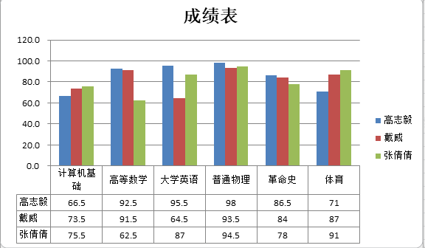
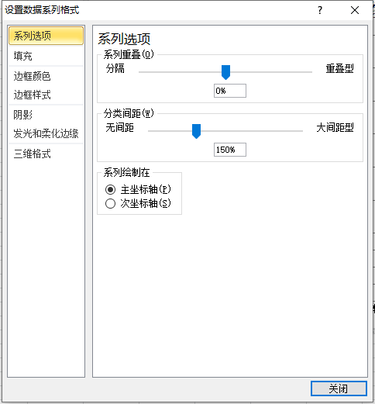
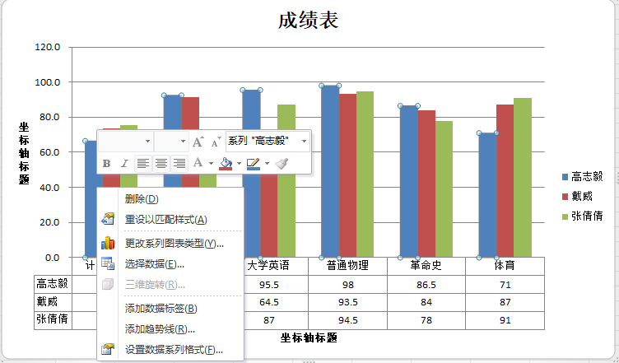
数据系列
相同颜色的柱形组成的数据叫做一个数据系列，每一条柱状叫做数据系列的数据点，比如蓝色的柱形组成了系列“高志毅”。系列是柱状图形组成 的数据，要与图例区分开。
选中数据系列
右键单击选中数据系列
设置数据系列格式

Slide 2

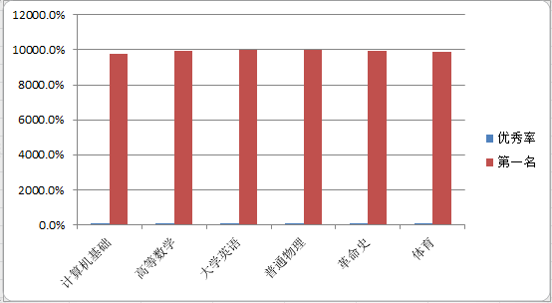
设置次坐标轴
当我们用下面的数据生成图表时
由于系列“优秀率”的数据是百分比，而系列“第一名”是数字，两种数据在一个坐标轴显示时，优秀率几乎看不到了，所以这个时候需要设置次坐标轴，让两种数据分别使用各自的坐标轴。

Slide 3
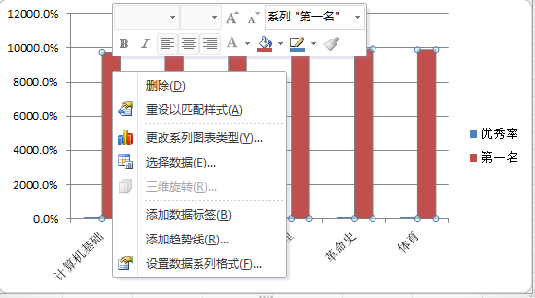
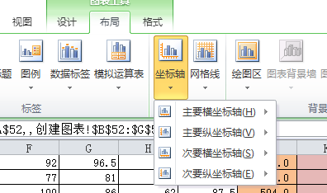
右键单击其中一个数据系列
选择设置数据系列
系列选项
次坐标轴
此时坐标轴会出现次要坐标的相关设置

Slide 4
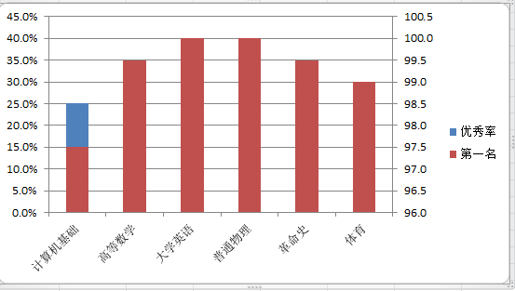
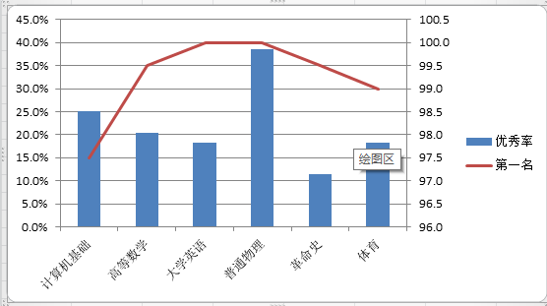
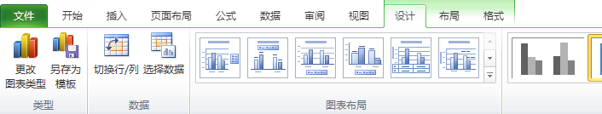
此时两种数据出现了遮挡的情况。
我们可以将其中一种数据用其他图形表示。
选中一种数据系列，使用更改图表类型。
这里选用的折线图，效果如下

